Slide 1
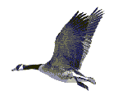



В гости к Весне.
Презентацию выполнила
Учитель начальных классов
МОУ СОШ № 2
Малыгина Л.В.

Slide 2
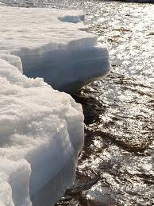
Если речка голубая
Пробудилась ото сна,
И бежит, в полях
сверкая-
Значит, к нам пришла…

Slide 3

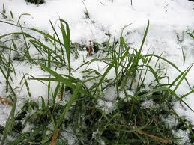
Если снег везде растаял
И трава в лесу видна,
И поет пичужек стая-
Значит, к нам пришла …

Slide 4
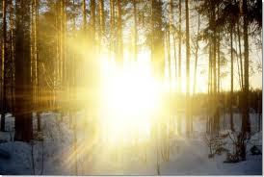
Если солнце разрумянит
Наши щеки докрасна,
Нам еще приятней станет-
Значит, к нам пришла …

Slide 5

Задание Карандаша

Slide 6
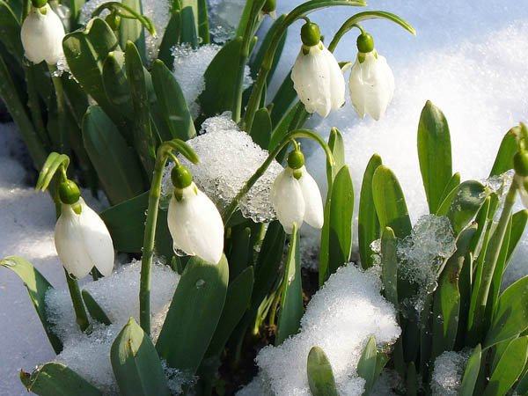
Март Апрель Май
Февраль
Июнь
Октябрь

Slide 7
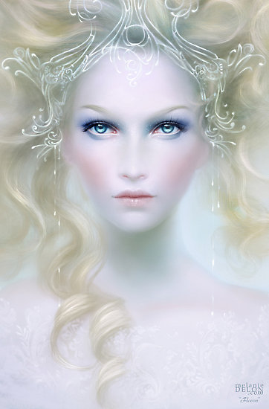
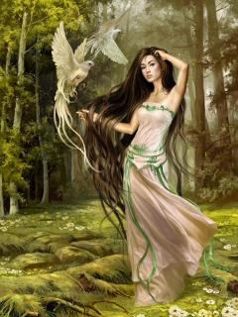

Slide 8
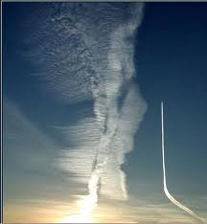
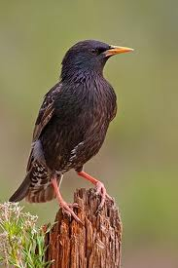

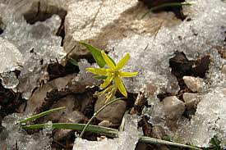
Дует теплый южный ветер.
Солнышко все ярче светит,
Снег худеет, мокнет, тает,
Грач горластый прилетает.
Что за месяц? Кто узнает

Slide 9
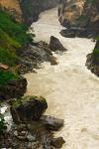


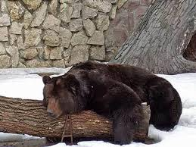
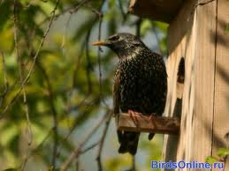
Яростно река ревет
И разламывает лед.
В домик свой скворец вернулся,
А в лесу медведь проснулся.
В небе жаворонка трель.
Кто же к нам пришел?

Slide 10
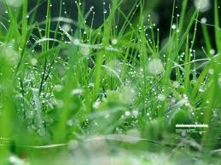
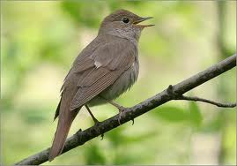
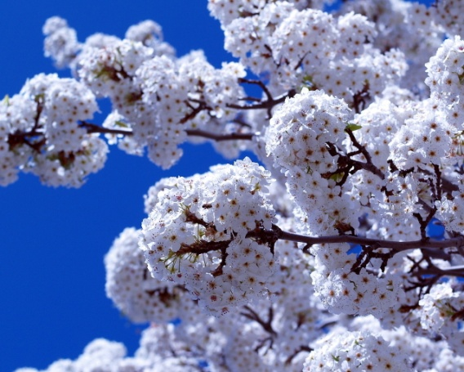
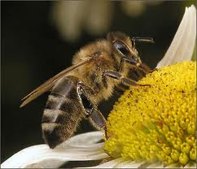
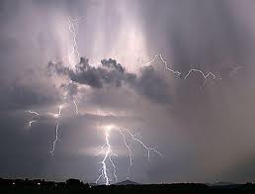
Зеленеет даль полей
Запевает соловей.
В белый цвет оделся сад,
Пчелы первые летят.
Гром грохочет. Угадай,
Что за месяц это?

Slide 11
Исправьте ошибки
Теплая весна сейчас.
Виноград созрел у нас.
Конь рогатый на лугу
Летом прыгает в снегу.
Поздней осенью медведь
Любит в речке посидеть.
А зимой среди ветвей
Га-га-га пел соловей.

Slide 12
